Slide 1
敏捷开发培训
业务中台部
2018/12/05

Slide 2
需求三步法
第一阶段：“访谈式”（Visitation）
实现手段：访谈、调查表格
输出成果：调查报告、业务流程报告
第二阶段：“诱导式”（Inducement）
实现手段：拜访（诱导）、原型演示
输出成果：调研分析报告、原型反馈报告、业务流程报告
第三阶段：“确认式”（Confirm）
实现手段：拜访（回顾、确认），提交业务流程报告、数据项表；原型演示系统
输出成果：需求分析报告、数据项、业务流程报告、原型系统反馈意见（后三者可以统一归入需求分析报告中，提交用户方、监理方进行确认和存档）

Slide 3
收集需求
访谈
焦点小组会议
引导式研讨会
群体创新会议（头脑风暴）
群体决策会议（大多数原则）
问卷调查
观察
原型法
标杆对照（基准分析）
…
=>需求文件、需求跟踪矩阵
定义范围
产品分析
备选方案生成
引导式研讨会
=>输出项目范围说明书
创建WBS
确认范围

Slide 4
序号 | 原则 | 说明
1 | N+1 | 永远不少于两个冗余，通常三个
2 | 无状态 | 只有当业务确实需要的是时候，才使用状态
3 | 配置外置 | 发布包中不能包含任何环境相关的配置信息，应通过环境变量等方式注入
4 | 功能开关 | 能够不停机打开或关闭任何发布的功能
5 | 故障隔离 | 实现故障隔离设计，通过断路保护避免故障传播和交叉影响
6 | 异步设计 | 只有绝对必要的时候才进行同步调用
7 | 日志流 | 把日志当做事件流输出
8 | 监控设计 | 在设计阶段就必须要充分考虑如何监控
9 | 弹性伸缩 | 支持弹性伸缩，启动迅速，优雅终止，面对突然伸缩时保持健壮
10 | 水平扩展 | 水平扩展非垂直升级：永远不要依赖更大，更快的基础设施
11 | 自动化 | 小构建、小发布、小试错。尽一切可能实现发布和变更自动化
12 | 不锁定 | 使用商品化的通用标准硬件，尽量不绑定到特殊的硬件厂商或硬件产品
13 | 慢半拍 | 只用已经证明确实好用的，成熟的技术
14 | 非核心则购买 | 如果是不擅长的，非核心的，不会带来竞争优势的组件则直接购买

Slide 5
敏捷原则
Scrum基本概念
角色
工件
活动
敏捷开发过程活动
迭代活动与实践

Slide 6
PPT使用说明
字体：微软雅黑
字体颜色：建议使用深灰色，色值为R64 G64 B64
字号：可根据实际情况选择使用，正文最小不小于10号字
图片：目前PPT中使用的图片均为示例，可根据PPT实际内容替换
颜色：可自由搭配，但原则上除灰色外，每页不超过三个颜色
使用场景：以华智的品牌推广和销售使用的PPT文档，请使用华智logo PPT VI 模板
PPT图表/绘图建议使用色系
R146
G7
B131
R32
G42
B136
R255
G255
B255

Slide 7
正文建议
正文内容，第一级建议使用20号字体
第二级建议使用18号字体
第三级建议使用16号字体
第四级建议使用14号字体
第五级建议使用12号字体（上述使用字体可根据实际情况调整）
正文建议使用白色（R255 G255 B255）
正文行距建议使用1.5倍，也可根据实际使用调整

Slide 8
标题建议
每页主标题建议使用默认20号字体，可根据实际情况适当调整或进行加粗处理
段落小标题建议使用14-18号字体，也可根据实际情况调整
标题建议使用白色（R255 G255 B255）

Slide 9
敏捷原则
01
简单是敏捷过程的根本

Slide 10
迭代开发vs瀑布开发
瀑布开发模式 | 迭代开发模式
不分优先级，根据技术依赖性或者技术人员的偏好进行开发 | 将需求根据优先级排序，优先级高的先进行开发
瀑布模型完全遵从初始计划 | 迭代开发会根据需求调整计划
瀑布模式不到最后阶段，看不到成果 | 能快速并持续的获取反馈，每个迭代交付可运行的部分功能
瀑布模型假设团队了解所有前端需求 | 假设需求中有很多内容是不确定的，渐进明细
瀑布模型试图尽量减少需求变更 | 迭代开发快速响应需求变更
瀑布模型认为变更是负面的，需要被控制住 | 迭代开发认为变更是正常的
项目经理承担绝大部分责任 | 整个团队承担绝大部分责任
瀑布模型认为制定工作计划是项目经理的责任 | 迭代开发认为最好让团队自己制定工作计划
偏向于由上而下制定计划，其他人员只需执行自己负责的部分 | 崇尚自管理组织，由团队自己做出某些决定
瀑布模型只关心进度和成本 | 迭代开发根据商业价值、市场条件快速做出调整
瀑布模型缺乏控制力（如项目进度） | 迭代开发强调连续的控制（迭代交付、每日例会）

Slide 11
敏捷原则
简单是敏捷过程的根本；
尽早的、持续的交付有价值的软件
即使到了开发的后期，也欢迎改变需求，敏捷过程利用适应变化来创造竞争优势；
经常性的交付可工作的软件，交付的时间间隔越短越好；
最有效并且效率最高的传递信息的方式是面对面沟通；
可以工作的软件是首要的工 作进度衡量标准；
敏捷过程提倡平稳，发起人、开发人员和用户应该能够保持一个长期的、恒定的开发速度；
不断的关注优秀的技能和优秀的设计会增强敏捷的能力；
最好的架构、需求和设计出自于自组织的团队；

Slide 12
文档需求
项目计划
需求规格
设计文档
测试用例
测试报告
用户手册
部署文档
运维文档

Slide 13



敏捷原则
？%
增量式开发
以迭代的方式，增量地交付可工作的软件，保证交付的质量，每个Sprint交付的产品一定是可运行的

Slide 14
Scrum基本概念
02
角色、工件和活动

Slide 15
Scrum的核心
角色
Product Owner(PO)
工件
Product Backlog 产品需求清单
活动
Sprint(迭代)
Sprint Planning 迭代计划会议
Daily Scrum meeting 每日例会
Sprint Review 迭代审核会议
Sprint Retrospective 迭代回顾
故事梳理会议
验收测试场景分析与评审
Sprint Backlog 迭代需求清单
Burn Down Charts 燃尽图
Scrum Master 开发组长
Team(团队)
BA

Slide 16
Scrum角色与职责
Product Owner
Scrum Master
Team
Business Analysis
规划产品方向定义需求
保持需求相对的稳定性
需求的唯一发起者和变更决策者
检查、评审用户故事定义和验收条件
优先级排序及适当调整
参与迭代计划制定
负责成果评估和意见反馈
遗留问题决策分析
敏捷活动管理，包括迭代计划，每日站会，故事梳理与点数评估，成果演示，及迭代回顾
建立和维持团队与PO之间的沟通渠道
记录，跟踪，汇报，和协助解决团队遇到的障碍
引导和帮助团队持续改进和产能提高
保护团队，对外拒绝会导致团队交付失败的任务和变化
对团队的敏捷过程质量进行记录和汇报
以迭代的方式，增量地交付可工作的软件，保证交付的质量
分解故事，并估算故事点数
参与迭代计划制定，分解任务与估算时间
在实现故事之前，对计划的故事详细列出测试场景，并在开发，测试和BA之间达成共识
在迭代中全力以赴地完成迭代计划承诺的内容，达到DoD标准
在每个迭代结束，将完成的成果向PO进行演示，获得反馈
回顾，总结经验与教训，持续过程改进
遵守和维护团队纪律
转换PO的需求为用户故事，包括故事描述与验收条件
与团队一起恰当地拆分故事，并评估故事点数
负责Product Backlog的管理和维护 ，保证其完整，准确，按优先级排序，和信息更新及时
成为PO和其他团队成员间的桥梁
参加迭代交付中的所有关键活动，包括迭代计划，评审测试场景，故事梳理故事点数评估，成果演示，和迭代回顾

Slide 17
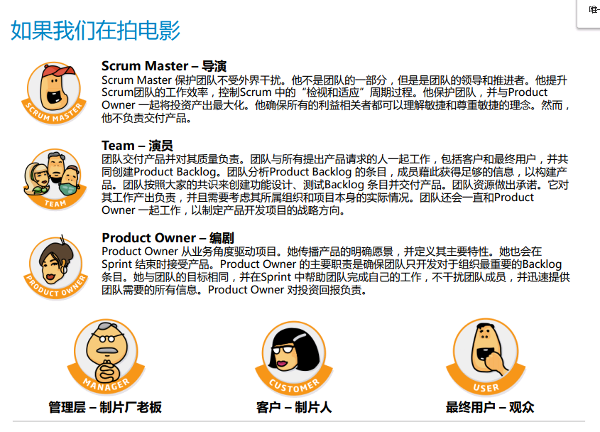

Slide 18
Scrum工件
一份合格的产品需求清单应该：
已排序的（按优先级）
有价值的（商业价值）
带估算的（需要投入多少工作量）
PO负责优先级排序
在Sprint计划会议前PO可以调整排序
每天更新，图形展示团队工作进展
跟踪剩余工作量
产品需求清单
Product Backlog
迭代需求清单
Sprint Backlog
燃尽图
Burndown Charts
团队从Product Backlog中选择他们可以承诺在此迭代交付的事项组成迭代需求清单
创建Sprint Backlog：
识别工作任务并估算工作量
群策群力，不是ScrumMaster一个人完成
每个人认领迭代中的任务
每天更新剩余工作的估算
团队成员可以修改迭代任务清单

Slide 19
Scrum活动
Sprint(迭代)
Sprint Planning 迭代计划会议
Daily Scrum meeting 每日例会
Sprint Review 迭代审核会议
Sprint Retrospective 迭代回顾
故事梳理会议
验收测试场景分析与评审

Slide 20
敏捷开发过程
03
迭代活动与实践

Slide 21
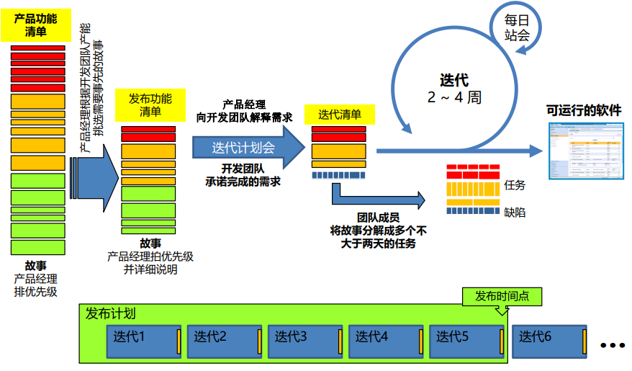
敏捷开发过程

Slide 22
迭代活动与实践
迭代是一个时间闭合的周期，每一个迭代都是一个独立的交付单元；每一个迭代中进行计划、开发、测试工作，在产品已有基础上交付一个小的增量
迭代出口：工作项要在迭代结束能够达到交付标准才能在当前版本发布；若确实无法达到的，基于优先级可放入下个迭代计划和版本，而当前版本不发布；某些故事若部分达到交付标准的，可考虑分拆处理
每日站会
迭代需求清单
迭代2周
可运行的软件
迭代入口：每一工作项（故事、遗留缺陷、技术债务）要放入迭代中实施，需要满足以下入口条件：
1. 工作项在需求方面明确，故事有经过了评审的验收条件，包含优先级；
2. 工作项进行了必要的分拆，大小可以在一个迭代完成；
3. 工作项在技术方面明确，包括完成了概要设计，数据库设计，及其它相关技术方案；
任何不满足以上条件的工作项不能进入迭代，而是先由 BA 或 设计人员进行前期工作（若设计人员是团队成员，可以将
设计工作单列 “技术性故事” 进行管理），或进行分析准备。

Slide 23
迭代活动– 迭代计划会议
参与者：PO，BA，SM（主持），Team
时间点：迭代开始
议程：
展示产品特性清单上最高优先级的故事和缺陷，以及技术债务
可能PO对某些故事进行修改，对故事和缺陷的优先级进行调整
团队明确自己的能力（考虑产能历史数据，人员变动，兼职，假期，生产支持，技术债务偿还等）
按优先级从高到低，进行工作量分析，选择可以承诺交付的内容，形成迭代目标
对承诺交付的内容进行任务分解，评估时间，构成迭代计划
迭代计划要反映团队看板

Slide 24
迭代活动– 验收测试场景分析与评审
参与者：Tester(主导）, BA，Developer
时间点：迭代计划后
议程：
测试人员对故事进行分析，列出所有需要验证的测试场景；同时开发人员与架构师交流开发方案
测试，BA，和开发一起，对列出的测试场景进行评审，修改，直到达成一致；并明确测试要求
测试人员基于测试场景列表编写测试用例，开发自动化测试脚本（若要求）；同时开发人员基于测试场景列表开发单元测试（若要求）与代码
开发完成后，开发人员基于测试场景列表向测试人员进行演示，证明所有场景都已实现
注：测试场景遵循格式
Given(上下文)… When(触发事件)… Then(期望结果)…

Slide 25
迭代活动– 每日站会
参与者：SM（主持），Team
时间点：每天上午固定时间，固定地点，15分钟
议程：
每个人依次回答三个问题：
昨天我做了或完成了什么任务？
今天我计划做什么任务？
我当前的任务中有没有遇到障碍导致无法进展或进展缓慢？
更新白板任务卡片，挪动其状态，
并更新卡片上的剩余小时数（Remaining Hours）
SM记录所有遇到的障碍，但不深入讨论

Slide 26
迭代活动– 故事梳理
参与者：BA，SM（主持），Team，架构师
时间点：每个迭代的第二个星期选择合适的时间
议程：
展示产品特性清单上未计划的最高优先级的故事和缺陷
所有参与者共同对最高优先级的几个故事和缺陷进行阅读和分析，对需求上的疑问，技术上的疑问进行提问；BA，架构师，及其它团队成员对问题进行分析和解答
在会上无法解答的问题，SM记录，确保会后找相关人员进行解答
此过程中可能对故事和缺陷，及其优先级进行修改
分析故事原先的点数（工作量）是否仍合理；若团队认为不合理，进行故事点数的重估

Slide 27
迭代活动– 成果演示
参与者：PO，BA，SM（主持），Team
时间点：迭代最后一天的上午
议程：
团队演示每一个可工作的成果，PO表示接受或拒绝，并给于团队反馈意见
SM记录接受或拒绝的结果，记录反馈意见，更新故事状态
根据PO的反馈恰当处理未完成故事：
演示故障、重要缺陷，必须解决，否则此故事失败；
不重要缺陷，若PO可接受，记录缺陷到清单；否则必须解决；
原故事验收条件不覆盖的改进建议或新需求，记录新故事到清单；
部分完成且完成部分独立可拆分，若PO接受，可考虑分拆故事。

Slide 28
迭代活动– 迭代回顾会议
参与者：BA，SM（主持），Team
时间点：迭代结束
议程：
总结迭代成果：庆祝成功交付的；对于计划了但未达到DoD的，找出原因，总结经验；
团队回顾哪些实践做得好，哪些做得不好，可参考此文档检查；也包括各项活动进行的有效性，工具的使用，个人的能力等各个方面
找到一到两条（多了没意义）能够在下个迭代立刻有所改进的行动；下个迭代监督这一两条改进行动的落实执行
总结该迭代解决了和新产生的技术债务，分析影响，并记录下来
对上个迭代后发布的新版本出现的生产缺陷进行根源分析(Root Cause Analysis)，记录分析结果

Slide 29
迭代活动– 总表
活动 | 时间点 | 参与者 | 时长
迭代计划会议 | 迭代开始 | PO, Team | 2-4小时
验收测试场景分析和评审 | 迭代计划会议结束后 | PO, BA, Tester | 3-4小时
开发代码，单元测试 | 验收测试场景评审后 | Developer | 5-6天
开发测试用例，支持自动化测试 | 验收测试场景评审后 | Tester | 5-6天
每日例会 | 每天上午 | Team | 每天15分钟
内部演示（开发向BA和测试演示） | 开发完成后 | Developer, BA, Tester | 即时
提交代码，构建部署到测试环境 | 内部演示通过后 | Developer | 至少每天构建一次
代码评审 | 内部演示通过后 | Developer | 即时，每次0.5-1小时
功能、集成、性能测试，缺陷修改 | 构建部署后 | Tester | 3天
故事梳理，故事工作量估算 | 每个迭代第二周的某一天（周二或周三） | 每个迭代第二周的某一天 | 4小时
成果演示（团队向PO演示） | 迭代最后一天上午 | PO, BA，Team | 2小时
迭代回顾会议 | 迭代结束 | PO, BA，Team | 1-2小时

Slide 30
迭代活动– 时间轴
采用2周一个迭代，共10个工作日：
迭代计划会
（2-4小时）
验收测试场景分析和评审
（3-4小时）
故事梳理会
（2-4小时）
周例会（每周）
（1-2小时）
成果演示会
（2小时）
迭代回顾会
（1-2小时）
1
2
3
4
7
5
6
8
9
10
开发代码，单元测试
开发测试用例，支持自动化测试
代码评审
内部演示
集成测试
缺陷修改
回归测试
每天都发生的活动：
每日例会：每天固定时间段的15分钟，迭代第一天和最后一天的每日例会根据实际情况可取消
每日构建：开发团队每天提交代码并部署至测试环境

Slide 31
添 加 标 题
添 加 标 题
点击输入文本内容点击输入文本内容点击输入文本内容点击输入文本内容
点击输入文本内容点击输入文本内容点击输入文本内容点击输入文本内容
添 加 标 题
添 加 标 题
点击输入文本内容点击输入文本内容点击输入文本内容点击输入文本内容
点击输入文本内容点击输入文本内容点击输入文本内容点击输入文本内容

Slide 32
重庆紫光华山智安科技有限公司
业务中台部

